Slide 1
Die schweizerische Neutralität
Ein Friedensprojekt erster Güte

Slide 2
Inhalt
Einleitung
Definition, Inhalt und Ziele der Neutralität
Zur Geschichte der Schweizer Neutralität
Erosion nach 1989
Mit der Neutralität wieder eine aktive Friedenspolitik betreiben
Die Neutralitäts-Initiative
Schluss

Slide 3
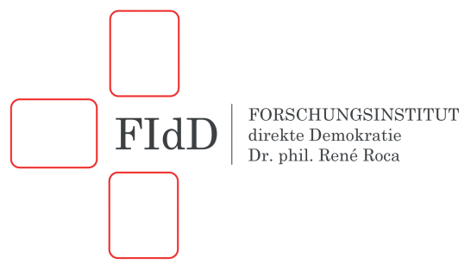
1. Einleitung
Begrüssung
Zu meiner Person
Das Forschungsinstitut direkte Demokratie (www.fidd.ch)

Slide 4
2. Definition, Inhalt, Ziele der Neutralität
Neutralität: per Definition die Nichtbeteiligung eines Staates an einem Krieg anderer Staaten.
Die Schweiz praktizierte die Neutralität seit der frühen Neuzeit und trug wesentlich zu ihrer inhaltlichen Ausgestaltung bei.
Die Geschichte der schweizerischen Neutralität: im Rückblick für die Schweiz, Europa und global betrachtet eine Erfolgsgeschichte, auch wenn Brüche und Widersprüche vorkamen.

Slide 5
Die Schweiz musste sich den Wert der Neutralität im Laufe der Zeit immer wieder vergewissern und vermochten auf diese Weise die Existenz des Landes zu sichern und den Krieg fern zu halten.
Andere Länder brachten der schweizerischen Neutralität nicht immer nur Sympathien entgegen. Das humanitäre Engagement der Schweiz schwächte aber oft solche Kritik merklich ab (IKRK, Gute Dienste).
Als zentrales Ziel lässt sich aus der Geschichte die Wahrung des inneren und äusseren Friedens sowie des Gemeinwohls ableiten.

Slide 6
3. Zur Geschichte der Schweizer Neutralität
Die Neutralität entwickelte sich schrittweise mit dem Wachsen der schweizerischen Eidgenossen-schaft seit 1291. Wichtig waren dabei immer innen- und aussenpolitische Gründe.
Als zum Beispiel Basel 1501 dem Staatenbund beitrat, wurde der neue Bündnispartner für den Fall von Konflikten zwischen den Orten zum „Stillesitzen“ und zur Vermittlung verpflichtet.
- „Stillesitzen“ und Vermittlung, wurden nun auch aussenpolitisch wichtig und dies führte zur ersten offiziellen Neutralitätserklärung der Tagsatzung aus dem Jahre 1674.

Slide 7
wichtig für die Ausgestaltung der Neutralität war das Völkerrecht, das seit dem 17. Jahrhundert vor allem von Hugo Grotius und Emer de Vattel, einem Vertreter der Westschweizer Naturrechtsschule, entwickelt wurde.
Problematisch war, dass die Schweiz damals immer noch Defensivbündnisse abschloss und sie in zahlreiche Allianzen verstrickt war.

Slide 8
Auch das Söldnerwesen, für das die Schweiz berühmt war, förderte nicht gerade eine Aussen-politik, die auf Vertrauen aufbaute.
Trotzdem brachte die erklärte Neutralität der Schweiz zunehmend die angestrebte Einheit und das konfessionell gespaltene, mehrsprachige Land konnte sich nach der völkerrechtlichen Anerkennung der Souveränität im Westfälischen Frieden (1648) relativ unabhängig entwickeln.

Slide 9
Der Eidgenossenschaft gelang es dann auch gut, sich aus den europäischen Glaubens-, Eroberungs- und Erbfolgekriegen der frühen Neuzeit herauszuhalten. Mit dem Dreissigjährigen Krieg (1618–1648) nahm mit der Defensionale von Wil (1647), der ersten gesamteidgenössischen Wehrordnung, die bewaffnete Neutralität immer mehr Gestalt an.

Slide 10
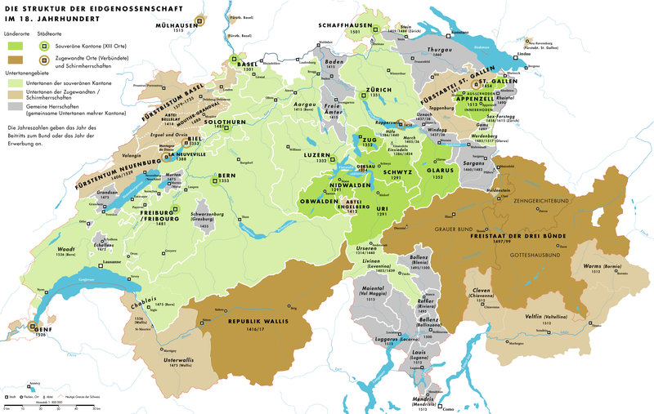

Slide 11
Der Wiener Kongress bringt 1815 die immer-währende Neutralität.
Im Rahmen der Helvetik ab 1798 und der Besetzung der Schweiz durch Napoleon musste die Schweiz bis 1815 ihre Neutralität preisgeben. Die Folgen waren verheerend: sie wurde zum Kriegsschauplatz und musste militärische Durchmärsche erdulden.

Slide 12
Erst nach der Niederlage Napoleons I. wurde die Schweiz wieder zu einem souveränen Land. Die Delegation der Eidgenossen auf dem Wiener Kongress (1814-1815) erreichte, obwohl sie zerstritten war, zum erstenmal offiziell die völker-rechtliche Anerkennung der immerwährenden Neutralität sowie die territoriale Unverletzlichkeit der Schweiz (2. Pariser Friede)
Die Neutralität war von der Schweiz ausdrücklich gewollt und ihr nicht „gnädig gewährt“ worden, wie immer wieder behauptet wird.

Slide 13
1848 folgte dann nach dem Sonderbundskrieg mit der Gründung des Bundesstaates die Festigung der Neutralität, obwohl die Verfassungsväter sie nicht explizit in der Bundesverfassung verankerten.
Sie war dann für die folgenden Jahrzehnte eminent wichtig, damit sich die Schweiz als multikulturelles Land mit mehreren Sprachen im Zuge der Bildung von Nationalstaaten (vor allem Italien und Deutschland) behaupten konnte.

Slide 14
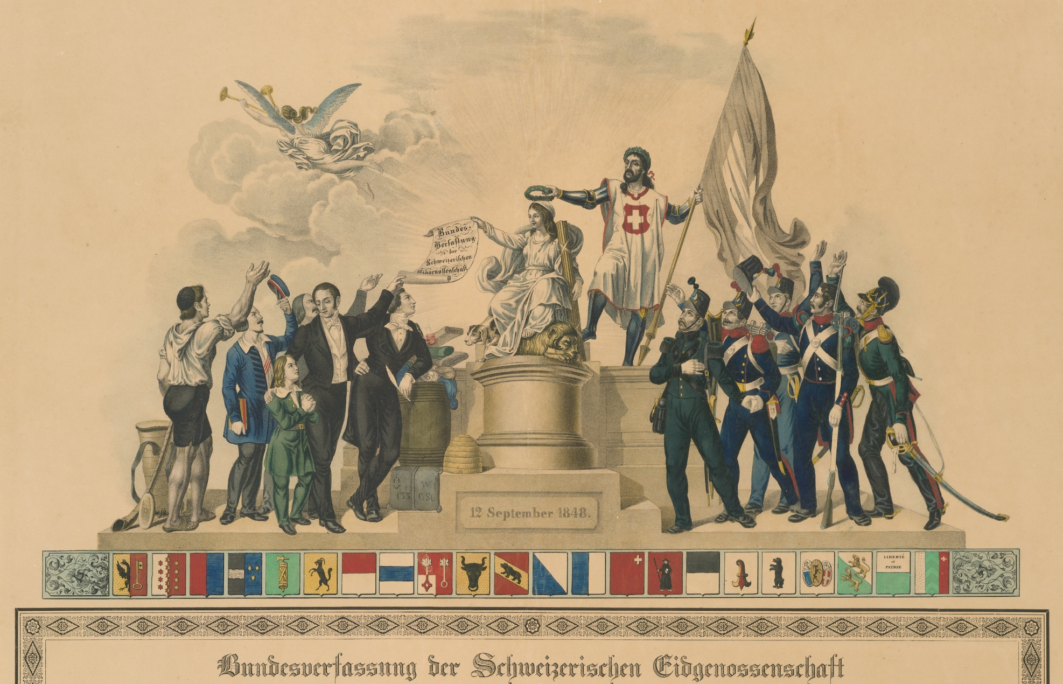

Slide 15
Die Schweizer Neutralität wurde in der Folge durch das Verbot der Kantone, Bündnisse mit dem Ausland einzugehen, und dem Verbot fremder Solddienste (1859) gestärkt. Die Schweiz war damals die einzige Republik in einem „Meer von europäischen Monarchien“ und damit nicht ungefährdet.
Das wachsende Nationalbewusstsein und die Bereitschaft, das Land gegen Angreifer zu verteidigen, führten das Land aber gut durch zahlreiche Schwierigkeiten.

Slide 16
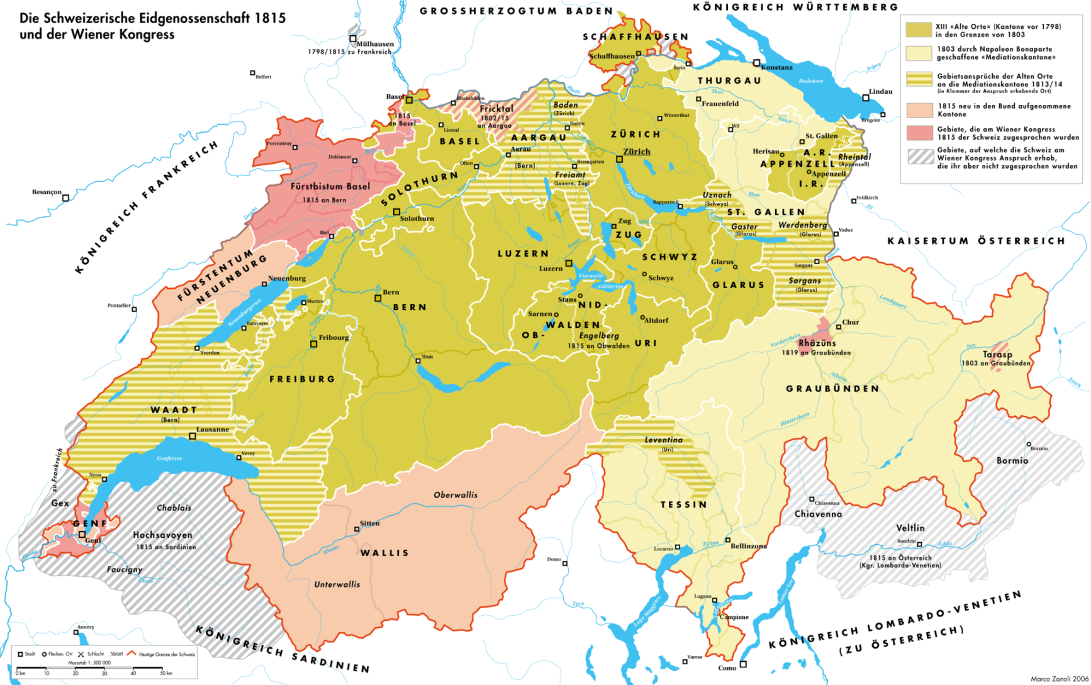
Die Schweiz ab 1848 in einem Meer von autoritären europäischen Monarchien

Slide 17
Schweiz stand bei Konflikten nicht abseits: entscheidende humanitäre Initiativen, z.B. 1871 bei der Evakuierung der Zivilbevölkerung aus dem belagerten Strassburg und der Aufnahme der Bourbaki-Armee, beides während des Deutsch-Französischen Krieges.
Entstehung der ersten Schutzmacht-Mandate und Schiedsverfahren zur friedlichen Streitbeilegung.

Slide 18
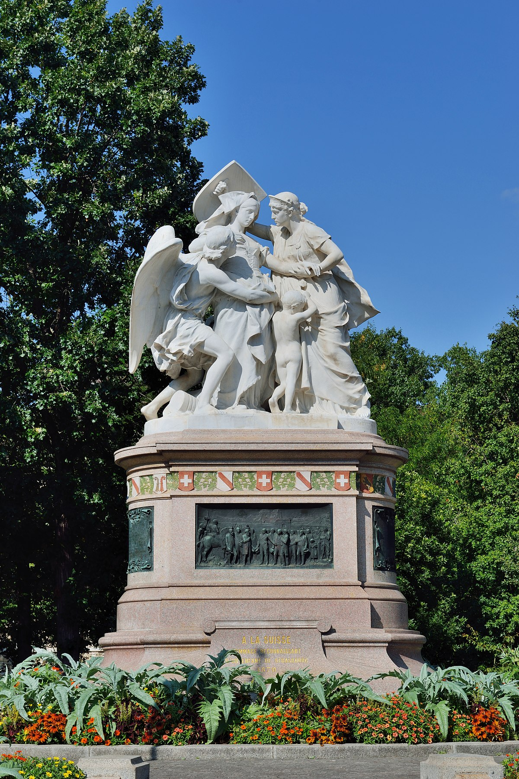

Slide 19
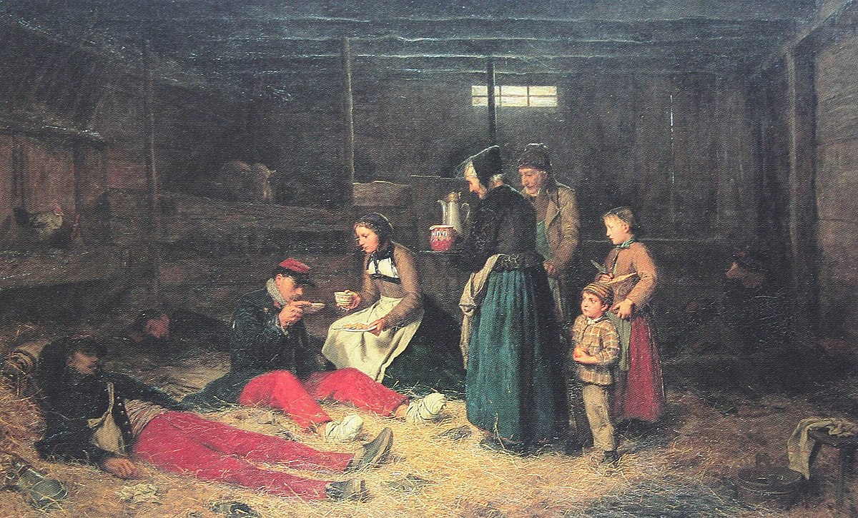

Slide 20
Gründung des Roten Kreuzes und die erste Genfer Konvention 1864: nachhaltiges humanitäres Engagement der Schweiz, das sie nicht zuletzt wegen der Neutralität glaubwürdig ausüben konnte.
Rotes Kreuz: Umkehrung der Schweizer Fahne!

Slide 21
Die Haager Konventionen von 1907 legten unter anderem das Neutralitätsrecht fest:
die Neutralen dürfen nicht an Kriegen teilnehmen, es gilt ein Bündnisverbot und abgesehen von einzelnen Ausnahmen haben sie das Recht, den wirtschaft-lichen Verkehr mit allen Kriegführenden aufrecht zu erhalten.
Bei der Festlegung der Neutralitätspolitik musste die Schweiz darauf achten, die Berechenbarkeit und Glaubwürdigkeit ihrer immerwährenden, bewaffneten Neutralität zu gewährleisten.

Slide 22
Die beiden Weltkriege waren eine Bewährungsprobe für die Schweizer Neutralität
Insgesamt stärkte der Erste Weltkrieg die Inte-grationskraft der Neutralität und sorgte für einen besseren inneren Zusammenhalt, der zu Beginn des Krieges noch sehr labil war.
Ausserdem baute die Schweiz die Guten Dienste aus, vertrat mit 25 Mandaten diplomatische Interessen anderer Länder und förderte so die Streitschlich-tungen zwischen ihnen.

Slide 23
Der Beitritt der Schweiz zum Völkerbund 1920 veränderte die Neutralitätspolitik entscheidend: Die Schweiz wurde zwar von der Teilnahme an militärischen, nicht aber bezüglich wirtschaftlicher Sanktionen befreit.
Neu definierte sich nun die Neutralität als „differentielle“. Genf konnte sich als Sitz des Völkerbundes profilieren und die Schweiz, reich an eigenen Erfahrungen, setzte sich insbesondere für die Etablierung von Schiedsgerichtsverfahren ein.

Slide 24
- Im Verlaufe der 1930er Jahre geriet der Völkerbund mit dem Aufkommen von totalitären Systemen in eine schwierige Lage. Die Austritte Japans, Deutschlands und Italiens bewogen die Schweiz schliesslich zur „integralen Neutralität“ zurückzukehren, was sie von wirtschaftlichen Sanktionsverpflichtungen entband.

Slide 25
Im Zweiten Weltkrieg war die Schweiz ab 1940 umgeben von totalitären Mächten und in ihrer Existenz bedroht. Die Angriffspläne der Achsenmächte waren ausgearbeitet, wurden aber aus verschiedenen Gründen nicht in die Tat umgesetzt.
Die Schweiz war angewiesen auf Importe von lebenswichtigen Gütern, das verlangte gemäss Neutralitätsrecht aber zwingend nach Gegenleistungen.

Slide 26
Der Krieg zeigte, wie schwierig es ist, einerseits das Neutralitätsrecht einzuhalten und andererseits eine besonnene Neutralitätspolitik zu verfolgen.
Was für die Schweiz nie zur Disposition stand, waren das humanitäre Engagement des Landes: Das IKRK beschäftigte neben weiteren Aufgaben 4000 Personen zur Betreuung von Kriegsgefangenen und für das Auffinden von Vermissten. Im Rahmen der Guten Dienste betreuten 1200 Personen 319 Einzelmandate für 35 Länder (s. Werner Rings: „Advokaten des Feindes“)

Slide 27
Während des Kalten Krieges (1949–1989) sahen sich die die blockfreien Länder alle als „Neutrale“ im Kampf zwischen Ost und West.
Die Bewegung der Blockfreien setzte sich für Frieden und Abrüstung ein, was 1975 in der Schlussakte der Konferenz über Sicherheit und Zusammenarbeit in Europa (KSZE, seit 1995 OSZE) gipfelte, welche die Schweiz entscheidend mitgeprägt hatte.
Die KSZE förderte eine Entspannungspolitik, welche schliesslich das Ende des Kalten Krieges einleitete.

Slide 28
Aus neutralitätspolitischen Überlegungen hielt die Schweiz lange Distanz zu den Vereinten Nationen (UNO) und zur Europäischen Gemeinschaft.
Im Rahmen der aussenpolitischen Devise „Neutralität und Solidarität“ verstärkte die Schweiz ihren Einsatz für die Guten Dienste (u.a. Kuba und Iran) und etablierte sich als feste Grösse, um wichtige Abrüstungs- und Friedenskonferenzen auf „neu-tralem Grund“ zu initiieren und zu organisieren.

Slide 29
4. Erosion nach 1989
die Schweiz kehrte nach dem Ende des Kalten Krieges und mit dem Ersten Golfkrieg 1991, der vom Sicherheitsrat der UNO sanktioniert wurde, zur differentiellen Neutralität zurück.
In den folgenden Kriegen blieb das Land bei dieser Haltung. Im Bosnien-Krieg 1995 gewährte die Schweiz den kriegsführenden Ländern (IFOR/SFOR) Transitrechte und entsendete Friedenstruppen, die später sogar bewaffnet wurden.

Slide 30
Der völkerrechtswidrige Angriffskrieg der NATO gegen Serbien 1999 führte nicht dazu, dass die Schweiz ihre nichtmilitärischen Sanktionen gegen Jugoslawien beendete, allerdings gewährte sie der NATO keine Transitrechte. Nach dem Krieg beteiligte sich die Schweiz an der Friedenstruppe KFOR.
Im völkerrechtswidrigen Krieg gegen den Irak 2003 führte die Schweiz ihre differenzielle Neutralitäts-politik weiter, indem sie die Wirtschaftssanktionen gegen den Irak fortsetzte, allerdings leistete sie wie in jedem Konflikt humanitäre Hilfe in der Krisen-region.

Slide 31
2002 trat die Schweiz der UNO bei und versuchte, ihre Neutralität mit einer separaten Erklärung zu wahren.
Bereits seit 1996 ist die Schweiz in die „NATO-Partnerschaft für den Frieden“ integriert, was neutralitätspolitisch als sehr heikel bezeichnet werden muss und neutralitätsrechtlich in eine graue Zone führt.

Slide 32
5. Mit der Neutralität wieder eine aktive Friedenspolitik betreiben
Um diese Erosion zu stoppen und die Neutralität wieder mit Inhalt zu füllen, muss die Schweiz zur integralen Neutralität zurückkehren.
Die Schweizer Neutralität hat in Friedens- wie in Kriegszeiten eine ungeheuer wichtige Dimension, denn, wie der Schweizer Historiker Wolfgang von Wartburg schreibt: „Es muss einen Ort auf der Welt geben, der ausschliesslich dem Frieden dient.“
Nur so können das IKRK und die Guten Dienste ihre Wirkung für die Zivilbevölkerung voll entfalten.

Slide 33
Das Neutralitätsrecht verpflichtet zwar ausschliess-lich den Staat und nicht die Wirtschaft. Um aber die Neutralität politisch wieder glaubwürdig auszuge-stalten, muss die Wirtschaft integral einbezogen werden.
So sollte beispielsweise ein allgemeines Waffenausfuhrverbot durchgesetzt werden.
1972 nahm die Schweizer Bevölkerung nur knapp eine solche Volksinitiative nicht an (49,7 % stimmten zu, Stände lehnten ab).

Slide 34
Das ein Jahr später erlassene Gesetz, das die Ausfuhr von Kriegsmaterial einschränkte, wurde in den letzten Jahrzehnten laufend verwässert.
Immerhin werden nun ab dem 1. Mai 2022 die Kriterien für Waffenexporte neu auf der Gesetzes-ebene verankert statt wie bisher bloss in der Kriegsmaterialverordnung.
Weiter sollten Gesetze gegen Geldwäscherei und Potentatengelder verschärft und rigoros durch-gesetzt werden.

Slide 35
Die Schweizer Wirtschaft, besonders die Export-wirtschaft, sollte so konsequent wie möglich friedenserhaltend und -fördernd wirken. Nur so würde eine integrale Neutralität glaubwürdig bleiben und könnte ihren Segen entfalten.
Die Schweizer Bevölkerung steht mit grosser Mehr-heit hinter der Neutralität, und das wird auch so bleiben, falls das Land eine offensive Neutralitäts-politik verfolgt.

Slide 36
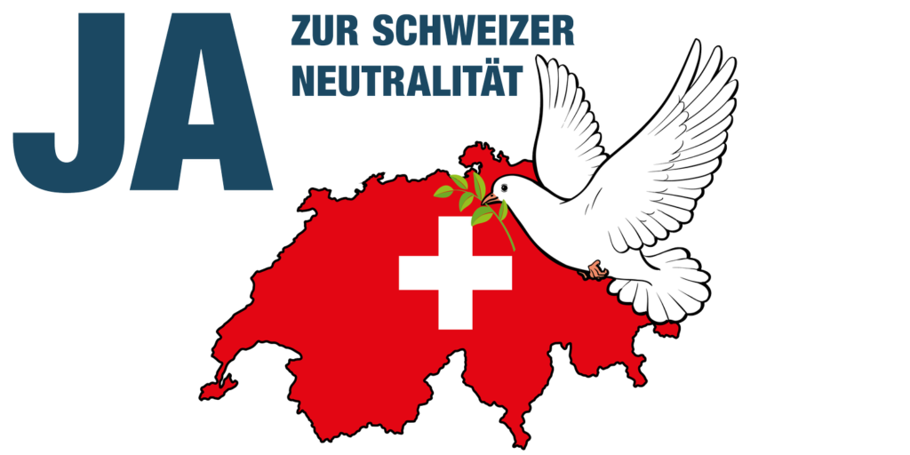
6. Die Neutralitäts-Initiative
Entstehung Initiative: überparteiliches Komitee

Slide 37
Die Bundesverfassung wird wie folgt geändert:
Art. 54a Schweizerische Neutralität
1 Die Schweiz ist neutral. Ihre Neutralität ist immerwährend und bewaffnet.
2 Die Schweiz tritt keinem Militär- oder Verteidigungs-bündnis bei. Vorbehalten ist eine Zusammenarbeit mit solchen Bündnissen für den Fall eines direkten militärischen Angriffs auf die Schweiz oder für den Fall von Handlungen zur Vorbereitung eines solchen Angriffs.

Slide 38
3 Die Schweiz beteiligt sich nicht an militärischen Auseinandersetzungen zwischen Drittstaaten und trifft auch keine nichtmilitärischen Zwangs-massnahmen gegen kriegführende Staaten. Vorbehalten sind Verpflichtungen gegenüber der Organisation der Vereinten Nationen (UNO) sowie Massnahmen zur Verhinderung der Umgehung von nichtmilitärischen Zwangsmassnahmen anderer Staaten.
4 Die Schweiz nutzt ihre immerwährende Neutralität für die Verhinderung und Lösung von Konflikten und steht als Vermittlerin zur Verfügung.

Slide 39
7. Schluss
Die Schweiz muss wieder eine konsequente und unverdächtige Arbeit für den Weltfrieden aufbauen und proaktiv auf Länder, die sich in kriegerische Konflikte verstricken, zugehen.
Dabei geht es nicht um Gesinnungsneutralität, aber um den grundsätzlichen Verzicht auf Machtpolitik.
Deshalb braucht es die Neutralitäts-Initiative.

